Slide 1
SEXUÁLNĚ PŘENOSNÉ CHOROBY (STD)

Slide 2
SEXUÁLNĚ PŘENOSNÉ CHOROBY
Kapavka
Syfilis
HSV – herpes simplex virus
Trichomoniáza
Chlamydie
Ulcus molle
Lymfogranuloma venereum
HPV – human papillomavirus
HIV

Slide 3
KAPAVKA
Nejrozšířenější sexuálně přenosná nemoc.
Původcem je bakterie Neisseria gonorrhoeae.
Postihuje urogenitální trakt, má obvykle charakter hnisavého výtoku.
Může však probíhat i asymtomaticky.
Inkubační doba je obvykle 2-14 dní.
Průběh: uretritis (,ranní kapka‘) -> výtok -> postižení kloubů, endokardu, duhovky, mozkových plen a kůže – Reiterův syndrom.
Povinné hlášení nemoci ÚZIS.
Léčba: antibiotika (cefalosporiny 3. generace).

Slide 4
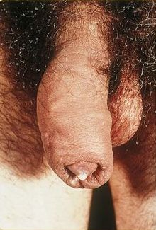
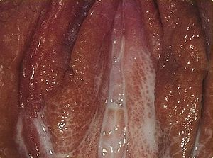

Slide 5
SYFILIS
Původcem je bakterie Treponema pallidum.
Přenáší se sexuálním kontaktem, transplacentárně či během porodu.
Primární syfilis – ulcus durum (tvrdý vřed).
Sekundární syfilis – nesvědivý ekzém, teplota, lymfadenopatie, kondylomata lata.
Terciární/latentní syfilis – kardiovaskulární postižení, neurosyfilis.
Gravidita – přenos je možný v jakémkoliv stupni těhotenství a v každém stadiu nemoci.
Testy na syfilis se provádějí ve 3.-4. a 7.-8.měsíci, zároveň se testuje i HIV.
Vrozená syfilis – gummata, Hutchinsonova trias.
Léčba: antibiotika (PNC)

Slide 6
Ulcus durum
Kondylomata

Slide 7
Herpes simplex virus
HSV zahrnuje 2 typy virů
HSV-1 je původcem oparů na rtech, HSV-2 je původcem genitálních oparů.
HSV-2 se přenáší sexuálním kontaktem nebo při porodu.
Inkubační doba je obvykle 2-14 dní po styku.
Projevuje se nejdříve jako svědění, později vznikají bolestivé puchýřky v oblasti genitálií či kolem řitního otvoru.
Puchýřky mohou být doprovázeny nevolností či slabostí v dolních kočetinách.
U žen se puchýřky mohou dostat až do močové trubice.
Léčba: antivirotika.

Slide 8
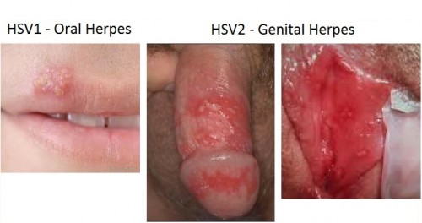

Slide 9
TRICHOMONIÁZA
Původcem je prvok Trichomonas vaginalis.
Přenáší se pohlavním stykem.
Inkubační doba je obvykle 4-20 dní.
Projevuje se poševním výtokem, zarudnutím a zduřením poševního vchodu.
U mužů je projev nemoci většinou bez příznaků.
Nemoc usnadňuje průnik HIV infekce.
Léčba: metronidazol.

Slide 10
CHLAMYDIE
Původcem je bakterie Chlamydia trachomatis.
Inkubační doba je obvykle 10-20 dní.
U žen se projevuje uretritidou, zánětlivým onemocněním pánve či endometritidou.
U mužů se projevuje uretritidou, záněty chámovodů, záněty nadvarlat či zánětem sliznice konečníku.
U novorozence se projevuje pneumonií nebo záněty spojivek.
Léčba: doxycyklin, azitromycin, klindamycin.

Slide 11
ULCUS MOLLE
Původcem je gramnegativní bakterie Haemophilus ducreyi.
Inkubační doba je obvykle 2-3 dny.
Projevuje se malými vřídky na genitálu, které se postupem času mohou spojit ve velká ložiska, díky nimž může prostoupit infekce do lymfatického systému.
Lymfatické uzliny zduří, zhnisají.
Léčba: antibiotiky.

Slide 12
LYMFOGRANULOMA VENEREUM
Původcem jsou specifické sérotypy bakterie Chlamydia trachomatis.
Inkubační doba je obvykle 3-30 dní.
Postihuje lymfatické uzliny.
Onemocnění začíná vznikem puchýřku na genitáliích, postupně se infekce rozšiřuje lymfatickým systémem.
Lymfatické uzliny zduří, zhnisají.
Vedlejší symptomy jsou horečka, zimnice, nechutenství, bolest hlavy a kloubů.
Léčba: antibiotika.

Slide 13
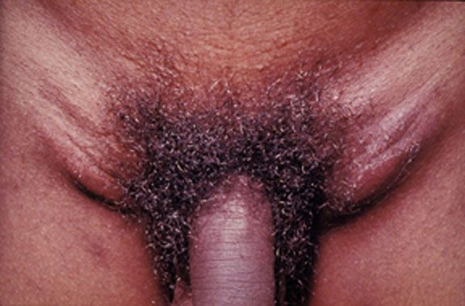
LGV u muže ve stádiu zduření uzlin

Slide 14
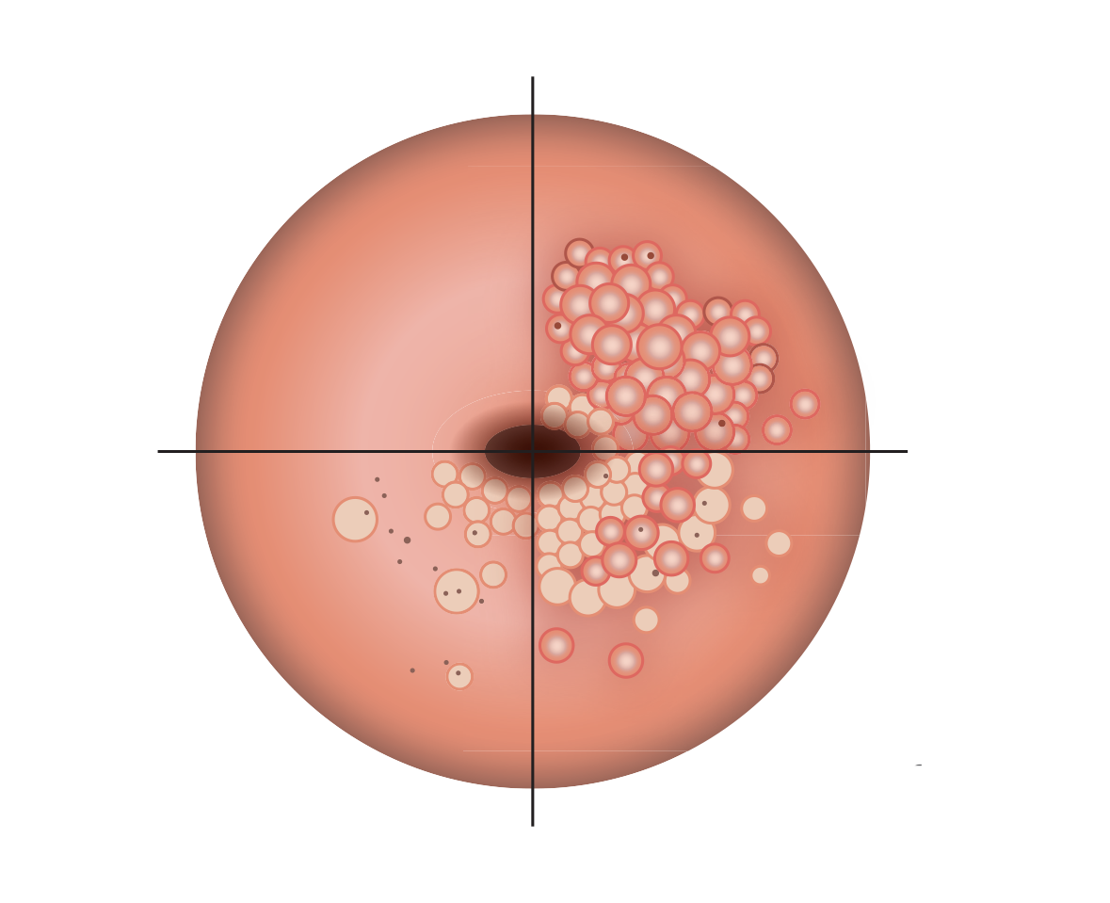
HUMAN PAPILLOMAVIRUS
HPV je vysoce nakažlivý, existuje více než 100 druhů viru.
Ve většině případů se u pacientky nevyskytnou žádné příznaky.
Low risk viry – 6, 11 (kondylomata)
High risk viry – 16, 18 (prekancerozy, karcinomy cervixu)
Rozvoj rakoviny děložního čípku trvá ve většině času nekolik let.
Existuje očkování – Cervarix, Silgard, Gardasil 9
Zdravý čípek
Rakovina
Změny
nižšího stupně
Změny
vyššího
stupně

Slide 15
HIV/AIDS
Původcem je RNA retrovirus Human Immunodeficiency Virus.
Přenáší se krví, pohlavním stykem a z matky na dítě.
Virus napadá T-lymfocyty, kde zničí jádro buňky a postupně se zde rozmnožuje.
Imunitní systém pacienta se nejdříve přetíží a nakonec zkolabuje.
V další fázi je pacientův organismus velmi vyčerpán, při sebemenší infekci musí vyvinout extrémní úsilí k pokusu o ochranu organismu.
V poslední fázi propuká onemocnění AIDS (syndrom získaného selhání imunity), který se masivně šíří organismem – napadá i makrofágy, nervové buňky a další.
Existují pouze léky na zbrzdění množení viru, avšak nemoc nelze zcela vyléčit.

